Slide 1








ỦY BAN NHÂN DÂN QUẬN LONG BIÊN
TRƯỜNG MẦM NON CỰ KHỐI
GIÁO ÁN PHÁT TRIỂN NGÔN NGỮ
Đề tài: Truyện “Sinh nhật của Thỏ con”
Lứa tuổi: Trẻ 24 - 36 tháng tuổi
Năm học: 2024 - 2025

Slide 2

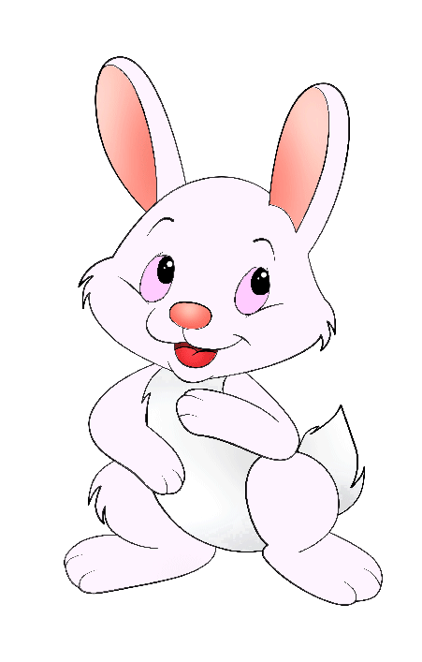
Truyện
Sinh nhật của thỏ con

Slide 3


Slide 4

Đàm thoại, trích dẫn giúp trẻ hiểu
nội dung câu chuyện

Slide 5
- Cô vừa kể cho các con nghe
câu chuyện gì?
- Trong truyện có những ai?

Slide 6
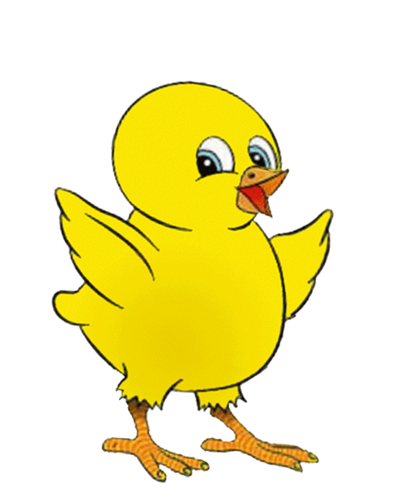


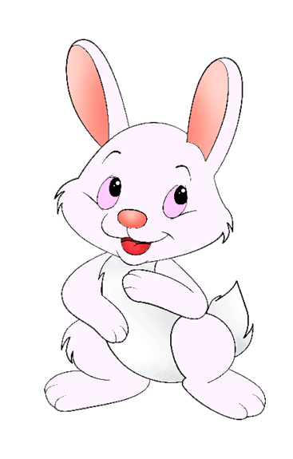

Slide 7
Người bạn đầu tiên mà thỏ con
mời đến dự sinh nhật là ai?

Slide 8





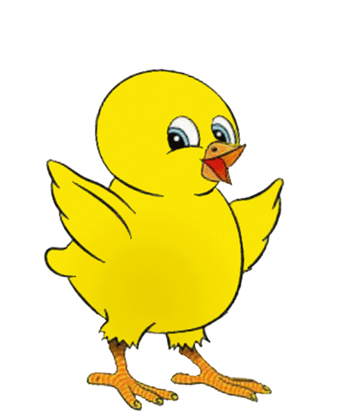
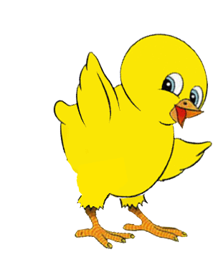




Slide 9
Tiếp theo thỏ con mời bạn nào?

Slide 10







Slide 11

Người bạn cuối cùng mà thỏ con
mời đến dự sinh nhật là ai?

Slide 12






Slide 13


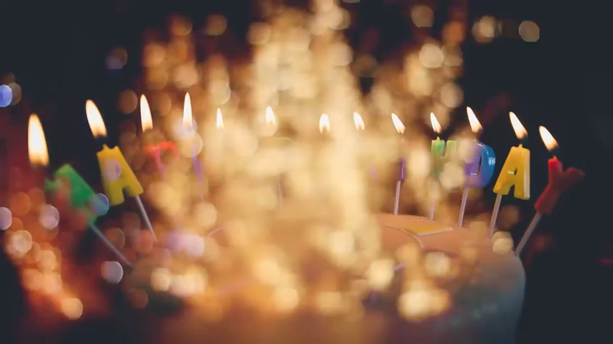



Kết thúc
Chúc các cô và các con mạnh khỏe!

